Slide 1
UNO
Préts Barnabás
Szabó Taddues

Slide 2
Témaválasztás
- egyszerű
- mindenki ismeri
- jó ötletnek tűnt

Slide 3
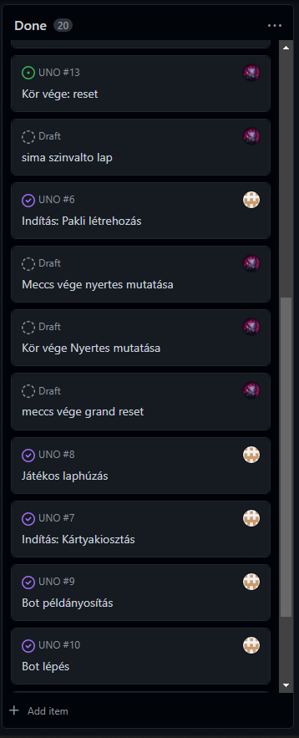
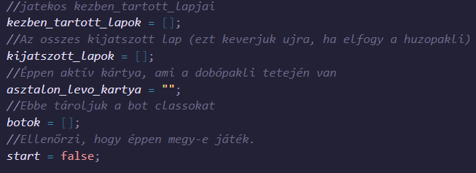
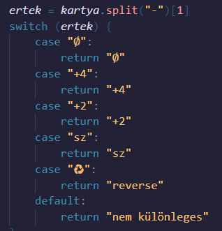
Feladatkiosztás
Teddy
-kommentek írása
-alap játékmenet
-animációk
- responsive
Barni
- Style
- játékmenet befejezése
- pontozás
- responsive

Slide 4
Köszönjük

